Slide 1
La importancia del inglés para la lectura comprensiva
El inglés se ha convertido en el idioma predominante en una amplia gama de campos, desde la ciencia y la tecnología hasta los negocios y la comunicación internacional. Dominar la lectura comprensiva en inglés es crucial para acceder a una gran cantidad de información valiosa y mantenerse al día con los últimos avances.
GRUPO 12

Slide 2
El inglés como idioma global
Ubicuidad
Oportunidades
Importancia Académica
El inglés se habla en más de 60 países y es el idioma oficial o cooficial de organizaciones como las Naciones Unidas, la Unión Europea y la Organización del Tratado del Atlántico Norte.
Saber inglés abre puertas en el mercado laboral, facilita la comunicación intercultural y permite acceder a una vasta cantidad de recursos y conocimientos a nivel global.
Gran parte de la literatura académica y científica se publica en inglés, por lo que esta habilidad es esencial para la investigación y el desarrollo profesional.

Slide 3
Beneficios de la lectura comprensiva en inglés
1
Ampliación de Conocimientos
2
Mejora de la Comunicación
3
Desarrollo del Pensamiento Crítico
La lectura en inglés permite acceder a una gran cantidad de información actualizada y de alta calidad en diversos campos del saber.
Leer de manera comprensiva en inglés facilita la comunicación en entornos internacionales y multiculturales.
La lectura en inglés fomenta habilidades como el análisis, la síntesis y la resolución de problemas.

Slide 4
Habilidades lingüísticas necesarias
Vocabulario
Gramática
Tener un amplio vocabulario en inglés es fundamental para comprender textos de manera efectiva.
Un buen dominio de las estructuras gramaticales del inglés permite interpretar correctamente el significado de los textos.
Fluidez Lectora
Comprensión Auditiva
La práctica constante de la lectura en inglés mejora la fluidez y la velocidad de comprensión.
Desarrollar la capacidad de entender el inglés hablado también es importante para la lectura comprensiva.

Slide 5
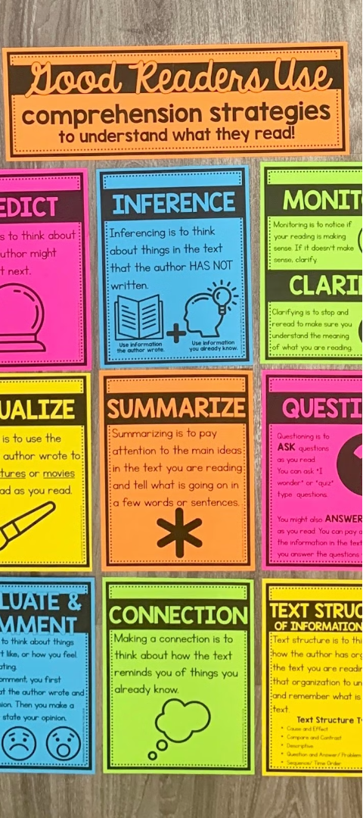
Estrategias para mejorar la lectura comprensiva
Activar Conocimientos Previos
Relacionar la información nueva con lo que ya se sabe facilita la comprensión.
Hacer Predicciones
Anticipar el contenido del texto ayuda a mantenerse concentrado y mejorar la comprensión.
Preguntar y Aclarar Dudas
Formular preguntas y buscar aclaraciones durante la lectura promueve un aprendizaje más profundo.

Slide 6
Aplicaciones prácticas de la lectura comprensiva
Investigación
Presentaciones
Artículos Académicos
Desarrollo Profesional
Leer de manera comprensiva en inglés es esencial para mantenerse actualizado en cualquier campo de estudio.
Entender los textos en inglés utilizados en presentaciones y conferencias es crucial para participar de manera efectiva.
La lectura comprensiva en inglés permite acceder a publicaciones científicas y mantenerse al día con los últimos avances.
Dominar la lectura en inglés abre puertas en el mercado laboral y facilita el crecimiento profesional.

Slide 7
Retos y obstáculos comunes
Vocabulario Limitado
Falta de Práctica
La falta de un vocabulario amplio en inglés dificulta la comprensión de los textos.
La poca exposición a la lectura en inglés ralentiza el desarrollo de la comprensión lectora.
1
2
3
Interferencia del Idioma Nativo
La influencia del idioma materno puede generar confusiones y errores de interpretación.

Slide 8
Conclusión: el valor de la lectura comprensiva en inglés
Oportunidades Académicas y Profesionales
Desarrollo Personal y Cognitivo
Impacto en la Sociedad
El desarrollo de la lectura comprensiva en inglés a nivel individual y colectivo tiene un impacto positivo en el avance del conocimiento y la innovación a nivel global.
Dominar la lectura comprensiva en inglés abre puertas a una gran cantidad de recursos y conocimientos, lo que se traduce en mejores oportunidades académicas y laborales.
La lectura en inglés fomenta habilidades como el pensamiento crítico, la resolución de problemas y la comunicación intercultural, contribuyendo al crecimiento personal y profesional.

